Slide 1
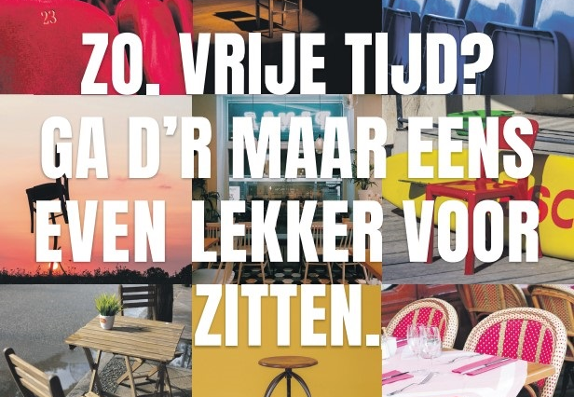
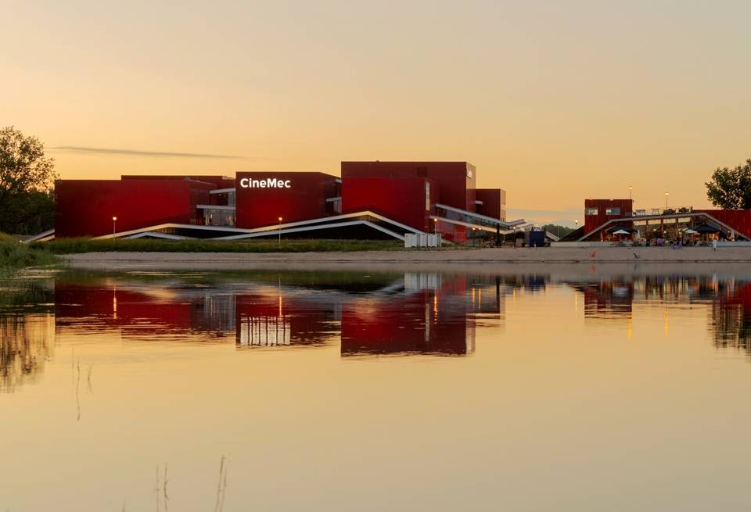
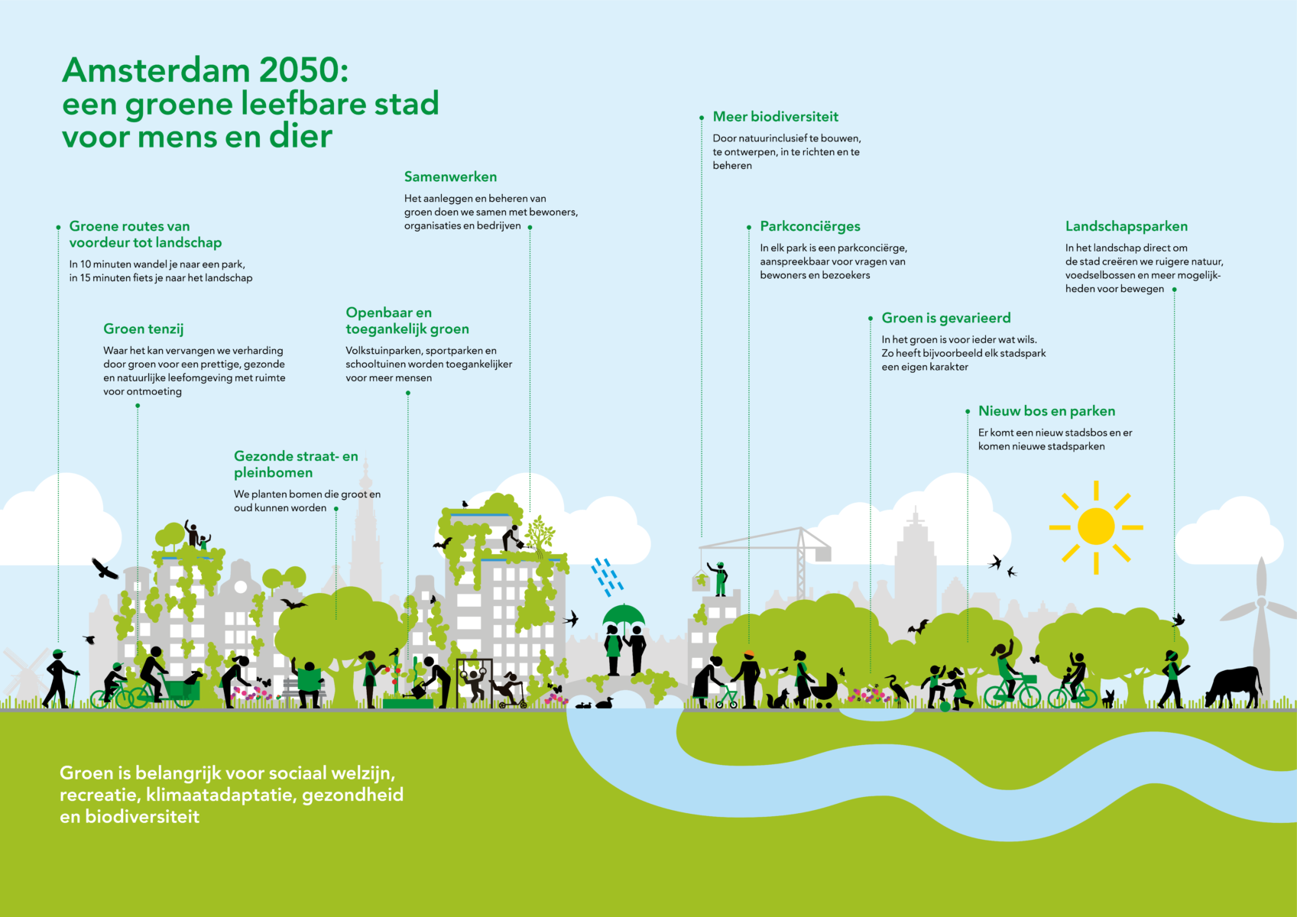
Mijn Leefomgeving
LJ1-P1 - les 2 Vrijetijdsbedrijven en producten, trends en hypes

Slide 2
Les 2 – vrijetijdsbedrijven en producten,
trends en hypes
Begrippen
Trends
Hypes
Vrijetijdsbedrijven
Vrijetijdsproducten
specialisatie Vrijetijd
IBS Toetsing
Kennistoets
Verantwoording
Presentatie
Week 1 | Week 2 | Week 3 | Week 4 | Week 5 | Week 6 | Week 7 | Week 8 | Week 9 | Week 10

Slide 3
Vandaag
Interview bespreken
Trends, hypes, rages, ontwikkelingen
Trendwatcher

Slide 4
Interview
Open je laptop
Ga naar Teams 2223 SM41 P1 – kanaal Vrijetijd - tab > MURAL les 2
Dubbel klik om een post-it te maken
hoe ging het? (je mag het woord GOED niet gebruiken)
is het gelukt om je aan de interview stappen te houden?
welke inzichten op het gebied van vrijetijd heb je opgedaan?
welke andere inzichten heb je opgedaan?

Slide 5
Leerdoelen - les 2 – vrijetijdsbedrijven en producten, trends en hypes
Aan het einde van de les:
Het verschil tussen trends en hypes aangeven
Voorbeelden geven van vrijetijdsbedrijven
Voorbeelden geven van vrijetijdsproducten

Slide 6
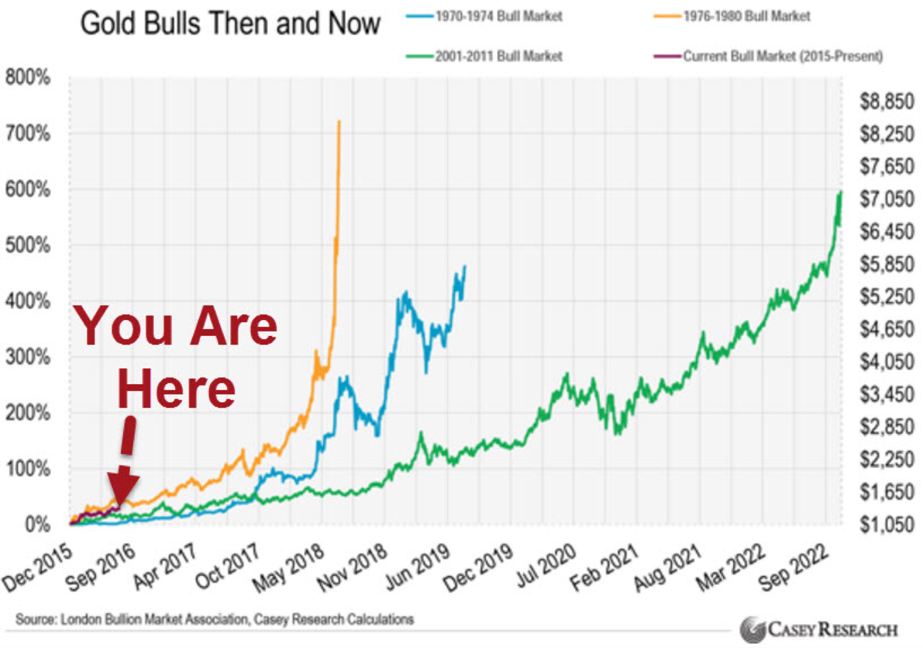
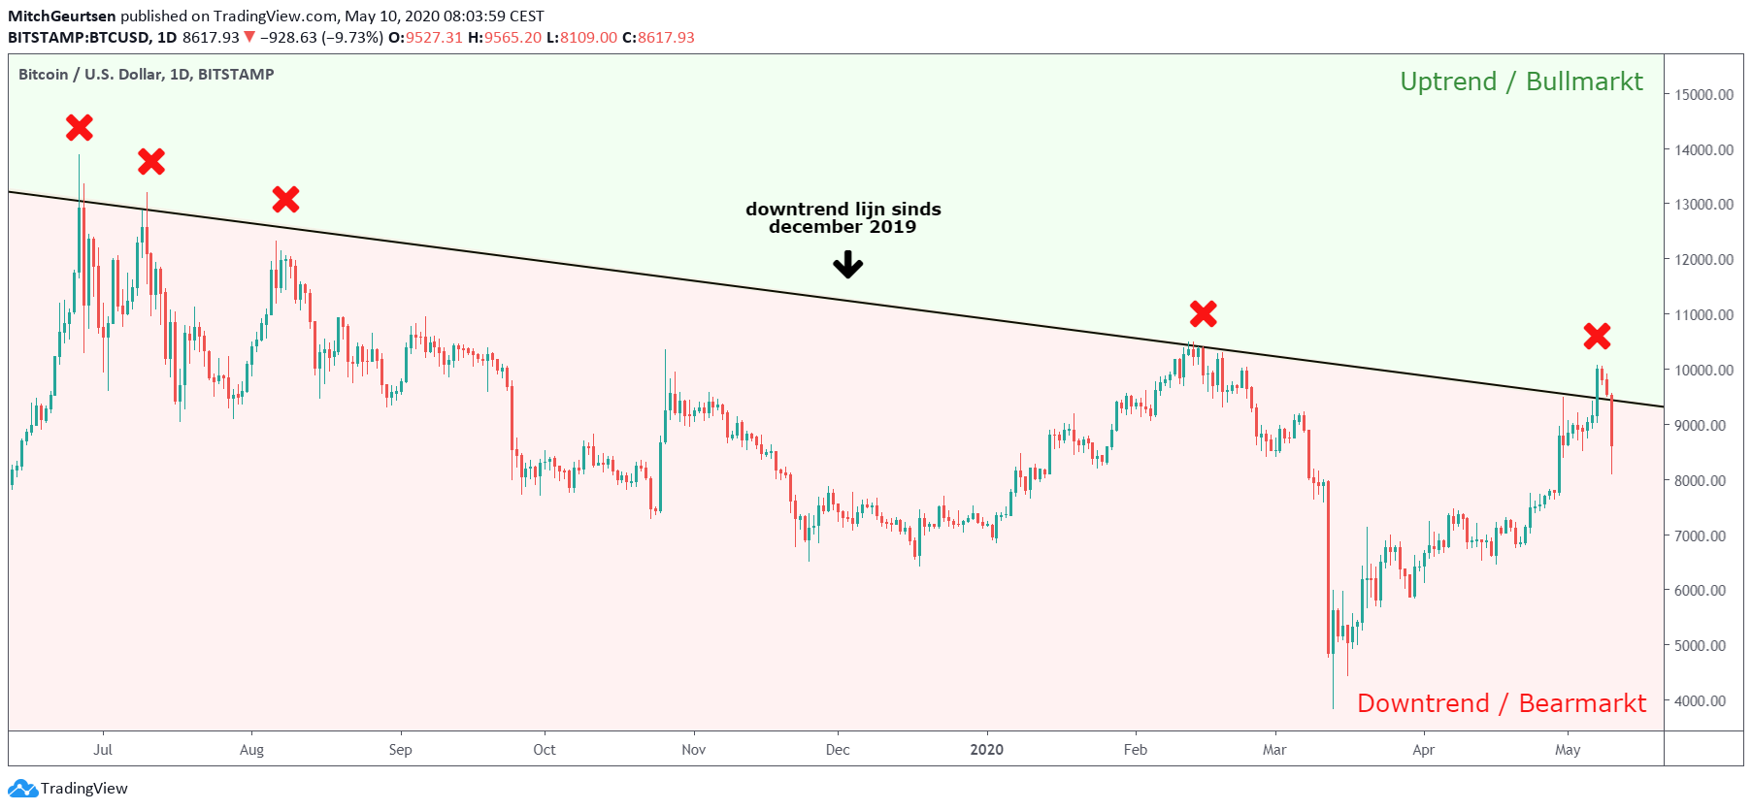
Trend
Wat is een trend volgens jou?
Noem een voorbeeld van een trend.
Trend = een koers die zich gedurende een langere periode in een bepaalde duidelijke richting beweegt.

Slide 7
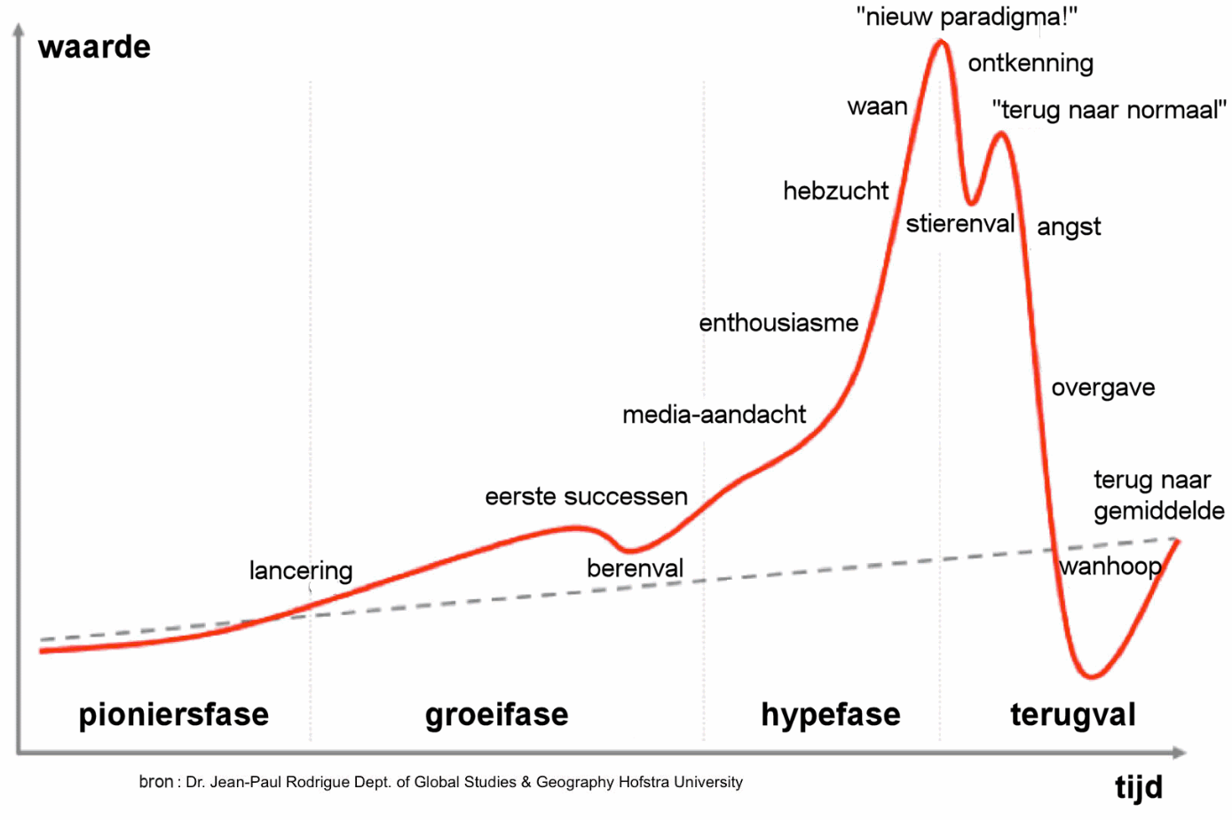
Hype
Wat is volgens jou een hype?
Hype = is een verschijnsel dat tijdelijk bovenmatige (media-) aandacht krijgt en daardoor belangrijker lijkt dan het in werkelijkheid is.
Synoniemen
Modegril
Plotselinge rage
Publiekssensatie
Viral
Een hype kan een trend worden.

Slide 8
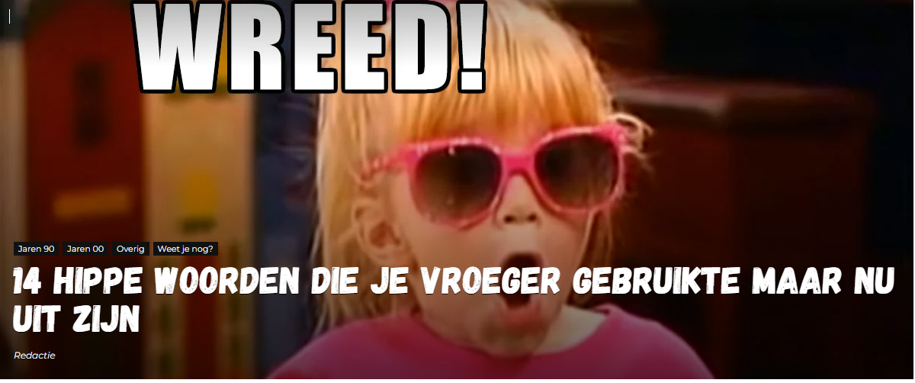
Hype
Wat kan een hype zijn?
Voorbeelden
Artiest
Stopwoorden
Product
Kleding
Video
Actie (> > >)
… vrijwel alles…

Slide 9
Trends en hypes
Het onderscheid is niet eenvoudig: we kunnen immers pas met zekerheid zeggen of iets een hype of een trend is geweest als we terugkijken.
De echte kunst is: hoe schat je van tevoren of iets een trend of een hype is, vóórdat je er in investeert? (trendwatching)
Trends volgens onderzoek van Instagram onder Generatie Z.

Slide 10
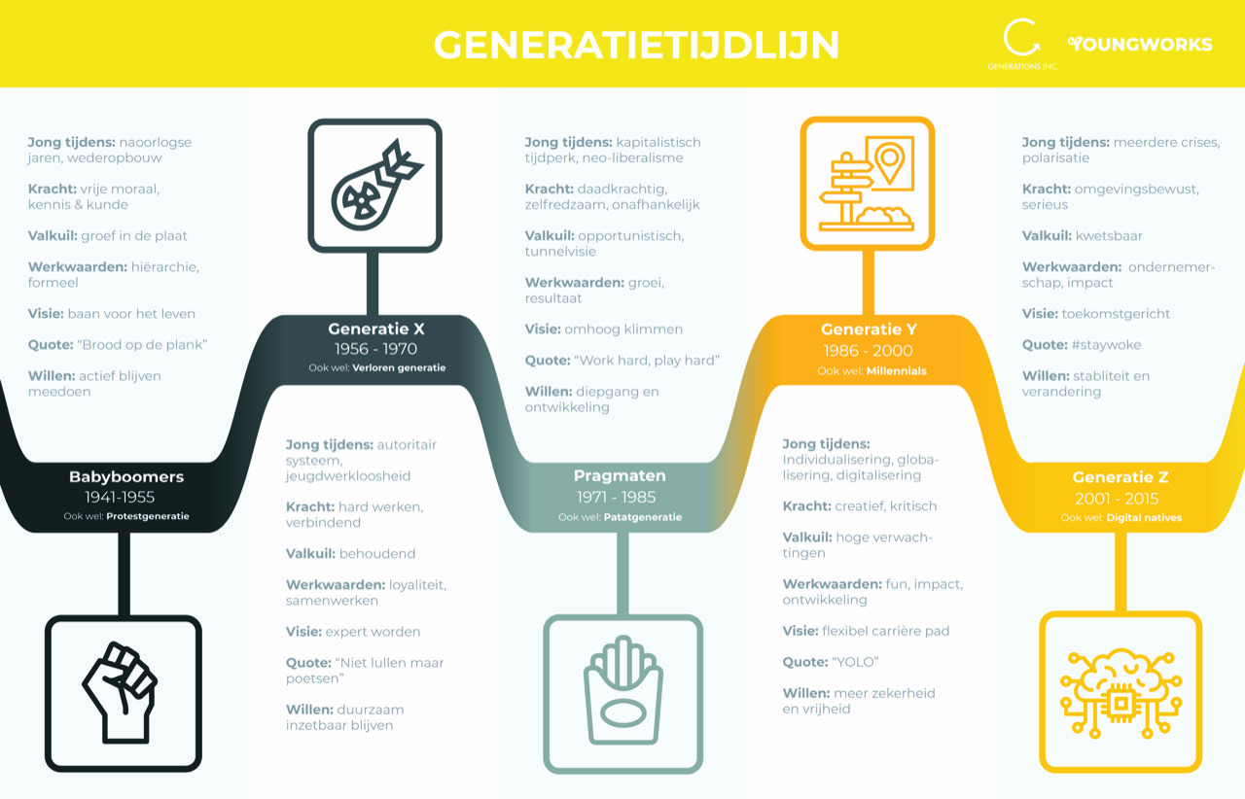
Trends en hypes in generaties/doelgroepen
Iedere generatie heeft z’n eigen hypes en trends.
Sommige trends zijn generatie overstijgend.

Slide 11
Trends en hypes in de vrijetijd
Het vrijetijdsgedrag van de Nederlander blijft zich in 2022 nog meer aanpassen aan de coronacrisis.
‘Go-stop-Go’ lijkt de nieuwe werkelijkheid. Soms kan er veel, dan weer minder tot niets. De duidelijke grens tussen werk en vrijetijd verschuift nog meer doordat online en hybride werken, niet tijd-of plaatsgebonden is.
De vrijetijd die we hebben is ‘dichtbij en immersief’. We blijven dichterbij huis en zoeken we naar immersieve belevingen. We willen even ontsnappen aan de werkelijkheid.
Door beperkingen gaan we ‘omgekeerd plannen’. Denk aan het ‘Dinchen’ (dinner & lunch) of vroeg in de ochtend sporten.
Trends in vrije tijd | vier leidende trends in 20212| Vrijetijdskennis

Slide 12
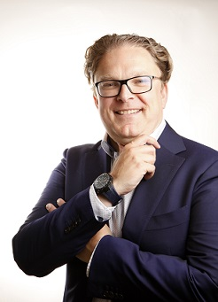
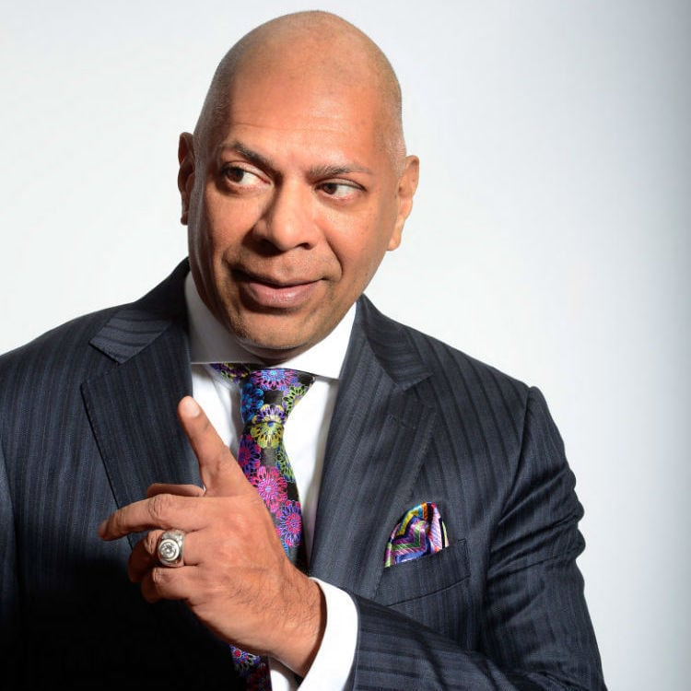
Trendwatcher = analist
Personen of bedrijven die trends in de maatschappij volgen.
Het beroep Trendwatcher valt onder de beroepsfamilie Actuarieel rekenaars en statistisch analisten.
Wordt trendwatcher in 7 stappen.
Goof Lukken – vrijetijdkennis.nl
Adjiedj Bakas

Slide 13
Vrijetijdsbedrijven
Bedrijven die bestaansrecht hebben omdat zij de vrijetijd van anderen organiseren en faciliteren.
Enkele sectoren zijn:
Toerisme
Recreatie
Sport
Open je laptop
Ga naar Teams 2223 SM41 P1 – kanaal Vrijetijd - tab MURAL les 2
Dubbel klik om een digitale post-it te plakken.
Opdracht: schrijf 5 vrijetijd bedrijven op waar je zelf wel eens in contact ben geweest / gebruik van hebt gemaakt.
Schrijf er achter in welke sector je denkt dat dit bedrijf zit.
Dus ‘bedrijf x – sector x’

Slide 14
Vrijetijdsproducten
Waar denk je aan bij vrijetijdsproducten?

Slide 15
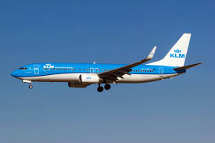
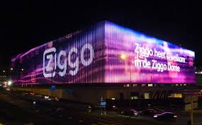
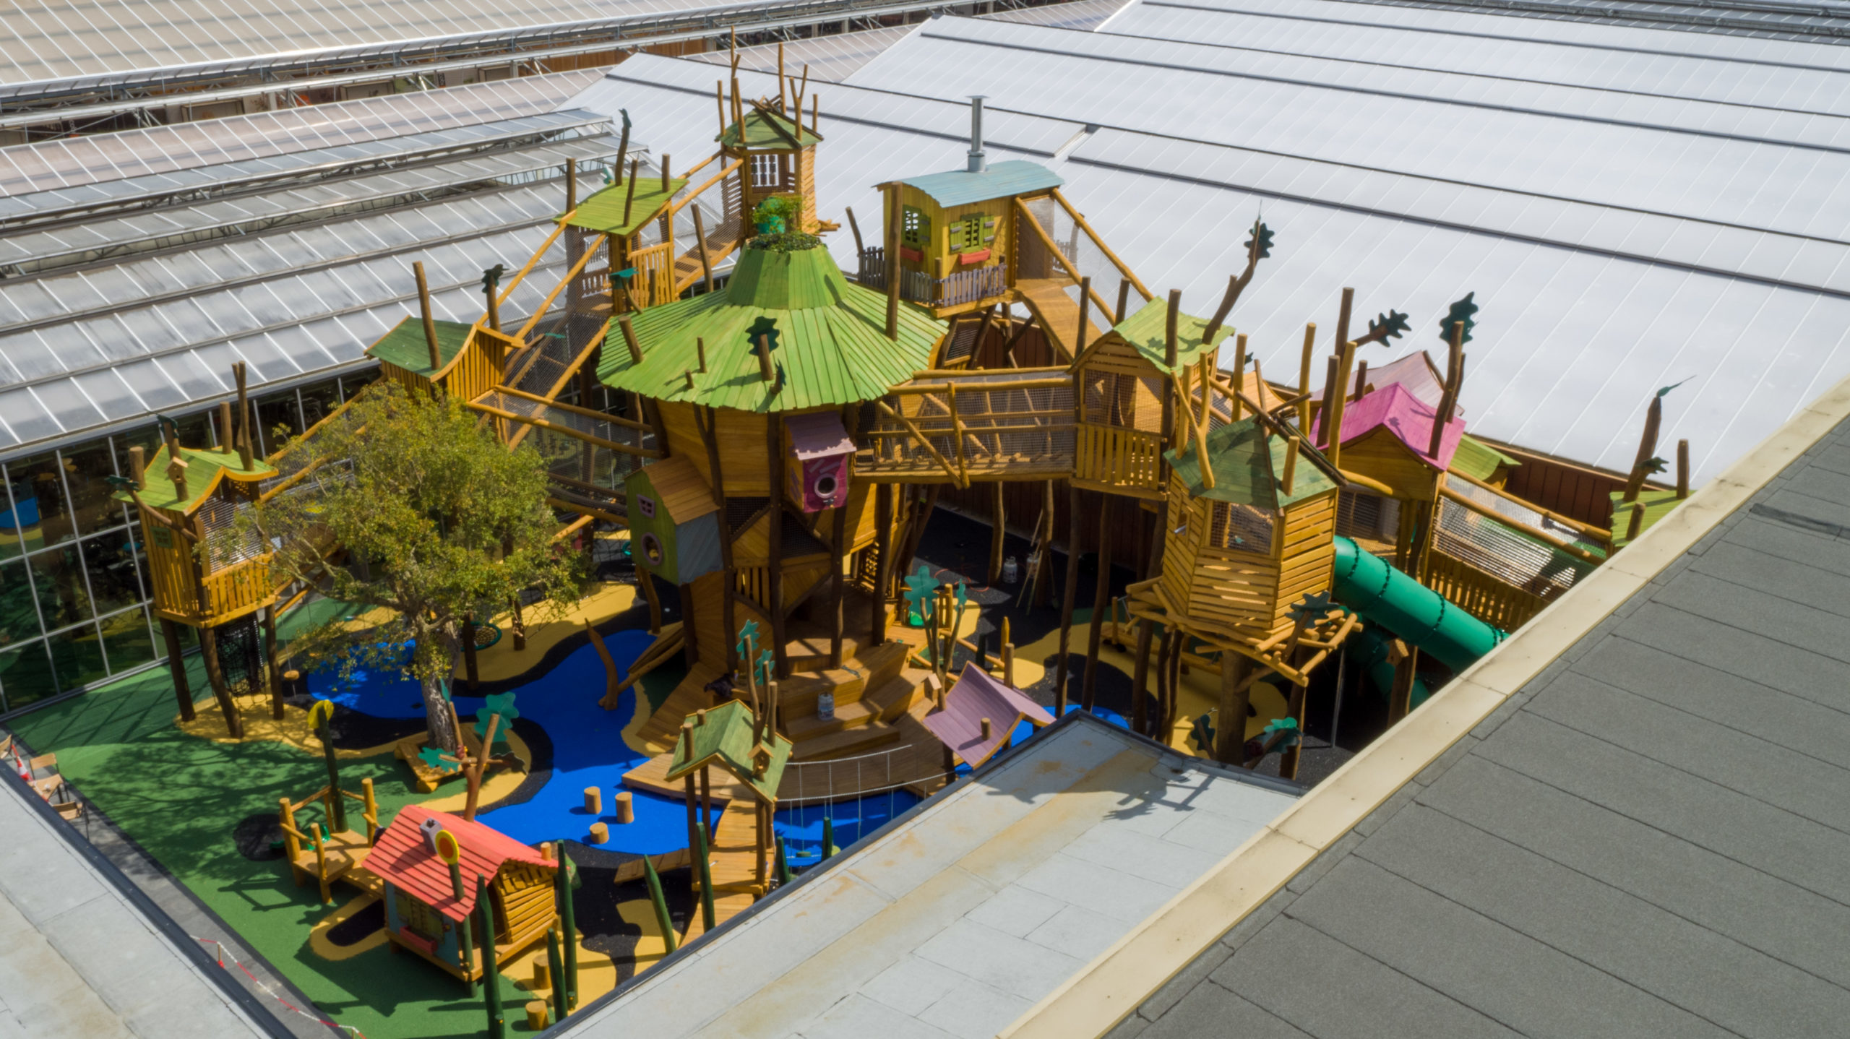
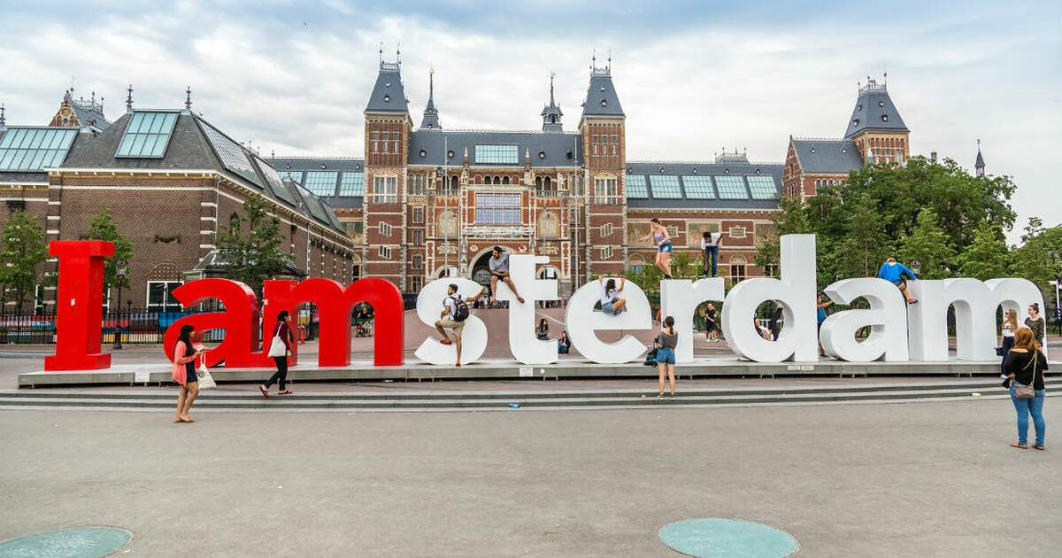
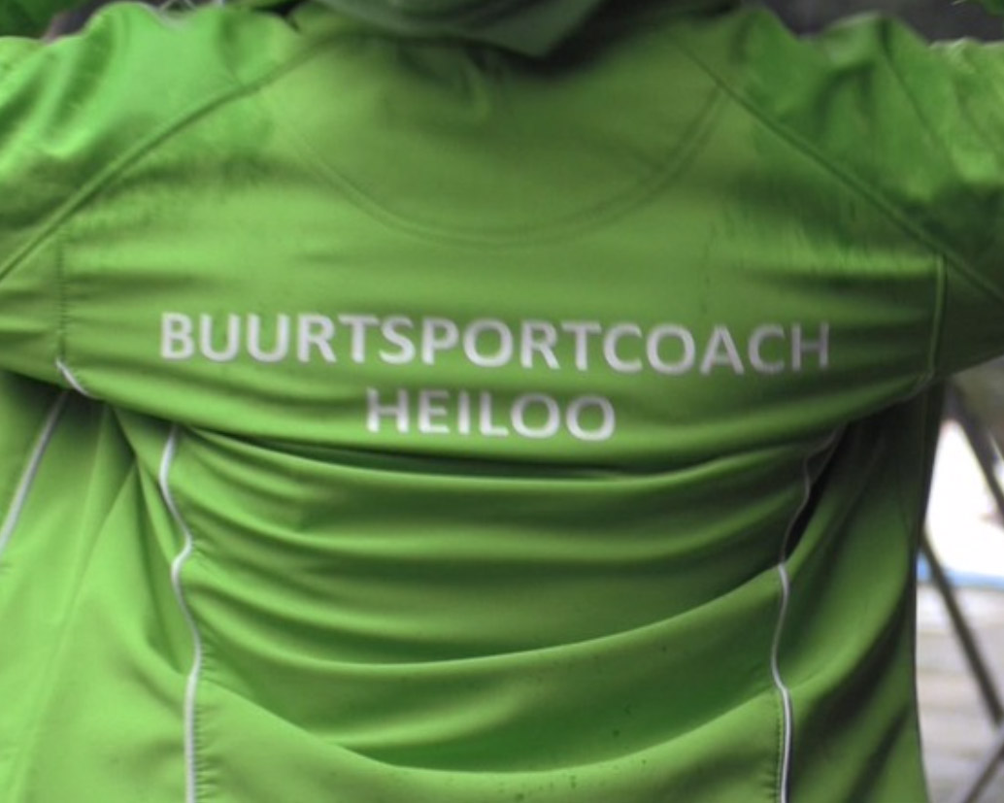
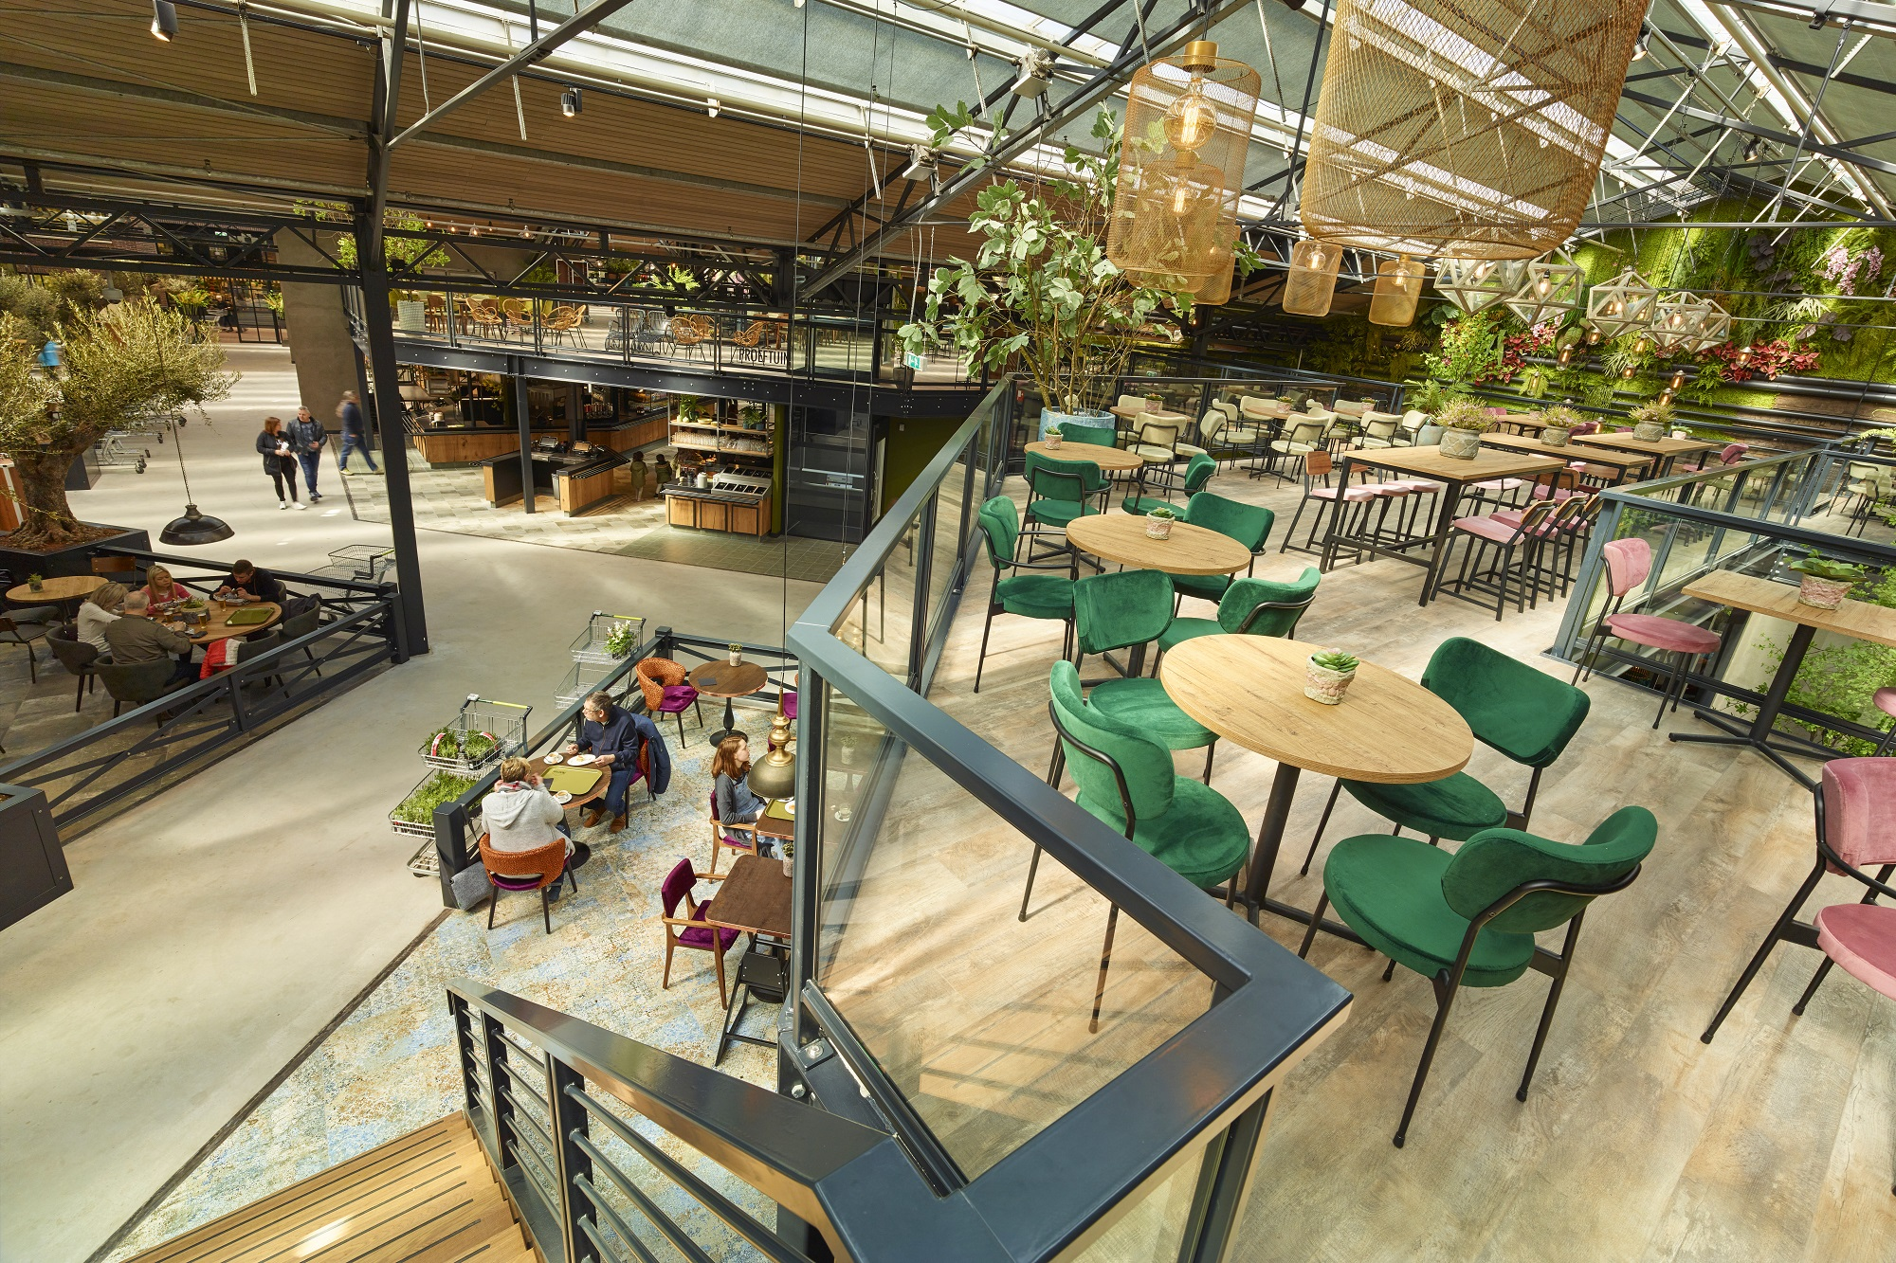
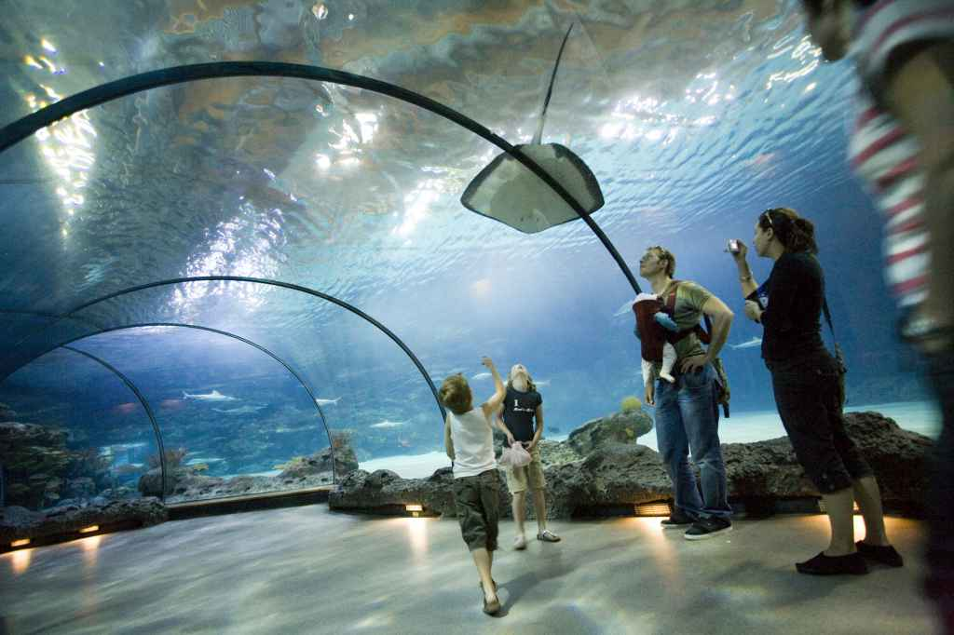

Slide 16
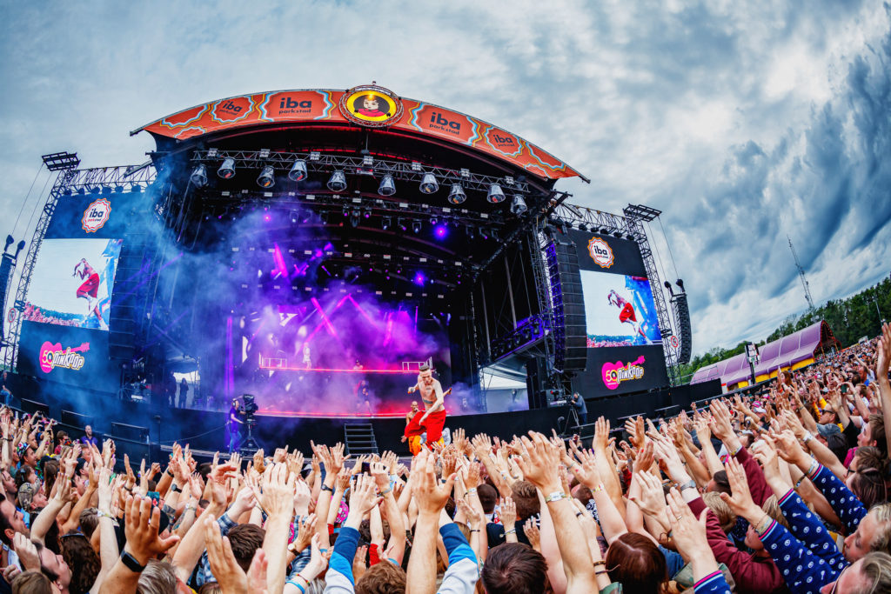
Vrijetijdsproducten
Wat zijn vrijetijdsproducten van een organisator zoals:
Mojo
Diverse festivals zoals Pinkpop
After-party voor personeel
Meet & Greet met artiesten
…?

Slide 17
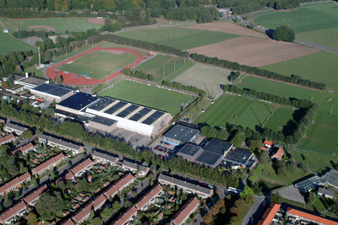
Vrijetijdsproducten
Wat zijn vrijetijdsproducten van een:
Gemeente?
Sportzalen en zwembaden verhuren
Buurtcoach
Evenementen: zoals de sinterklaasintocht, braderie.
Vergunningen en subsidie verlenen aan evenementenorganisaties.
Regelementen en beleidsstukken
Promotie van de stad

Slide 18
Vrijetijdsproducten
Wat zijn vrijetijdsproducten van een:
Reisorganisatie?
Accommodatie verhuren
Pakketreizen: vliegen+huur auto+accommodatie
Exploitatie van een camping/huis/…
(kids)entertainment / feesten
Dagtrips/excursies
Verzekeringen

Slide 19
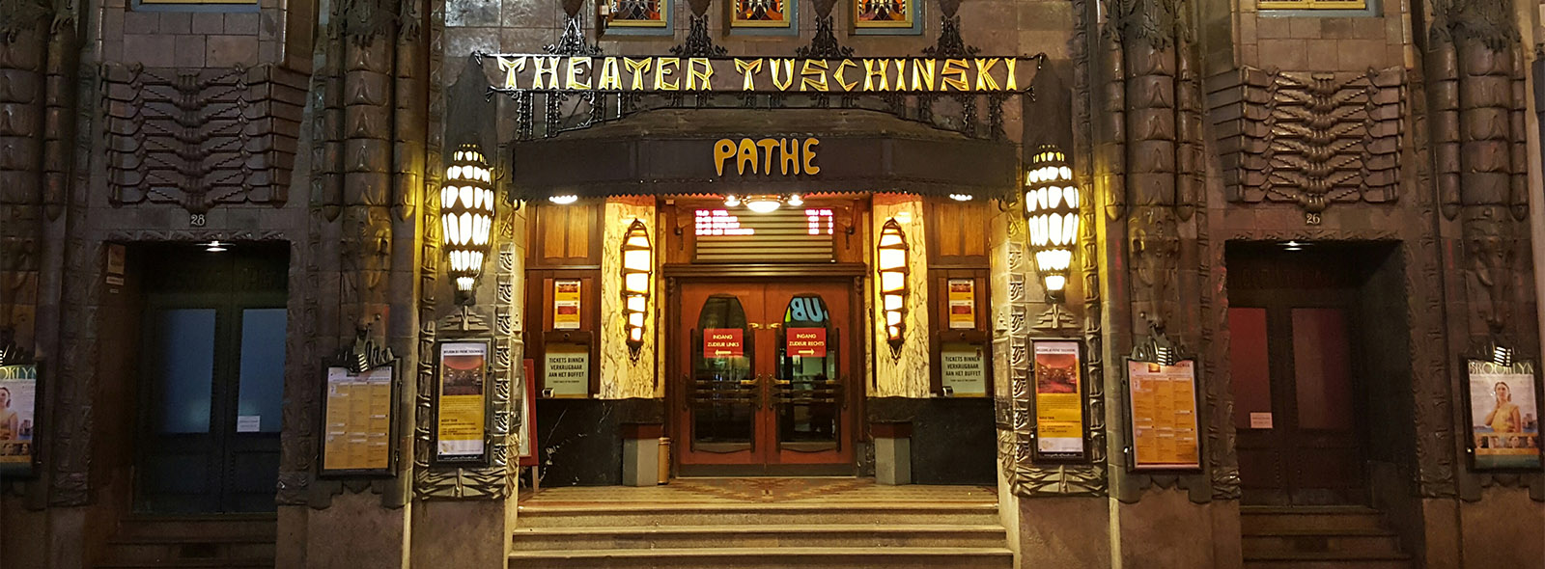
Vrijetijdsproducten
Wat zijn vrijetijdsproducten van een:
Bioscoop?
Films
Ladies Night
Kids middag
Movie Marathon
Voetbal live uitzenden
Opera
Film première (rode loper)
Handige programmering voor de doelgroep

Slide 20
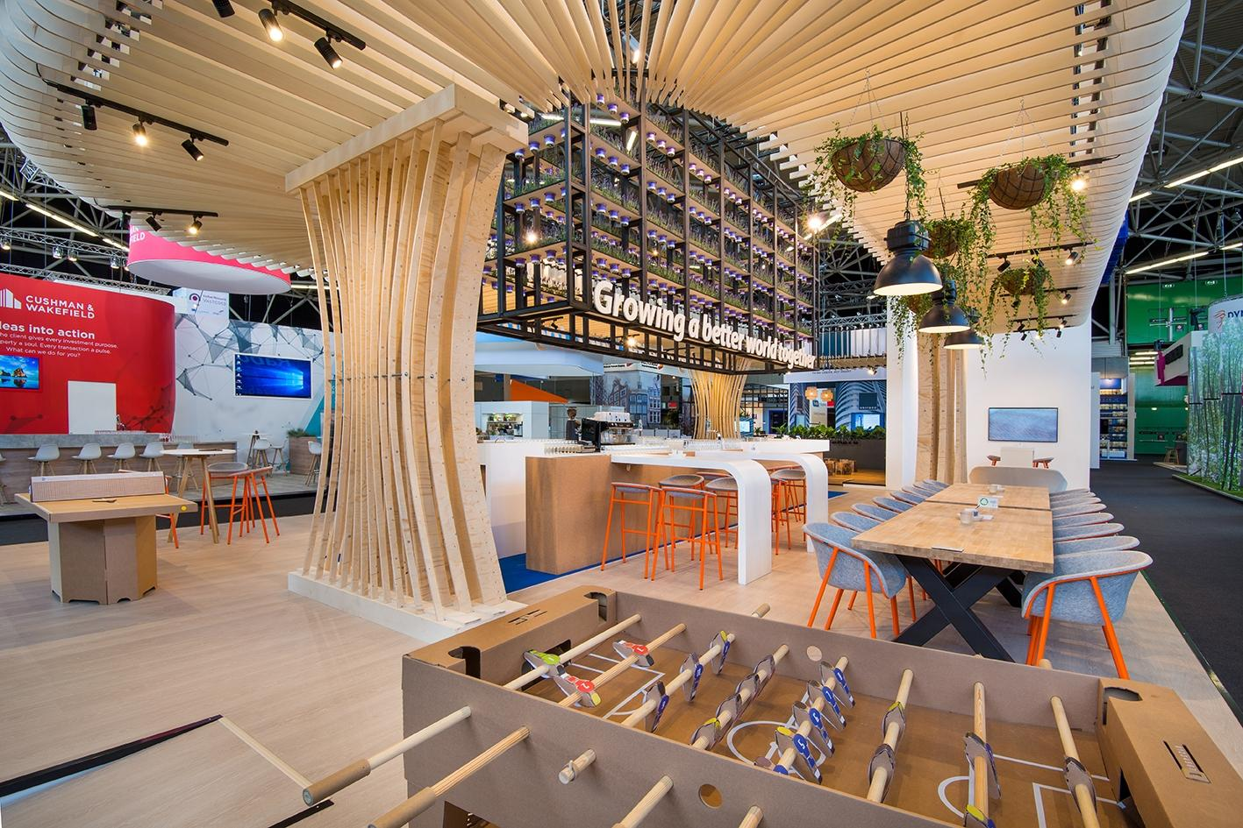
Vrijetijdsproducten
En nog veel meer:
Retail: sportwinkels, groothandel voor levensmiddelen
Beroepen: sup-instructrice, licht en geluids technici, barman/vrouw,
Services: standbouwers, streaming diensten, horeca uitzendbureau
Horeca: Hotel Restaurant Café

Slide 21
Opdracht: Trends en hypes (in de vrijetijd)
Maak tweetallen.
5 minuten per punt om te discussiëren (dus totaal 10 minuten)
1-2 minuten om jullie uitkomsten te presenteren aan de klas
1. Wat is in jouw wereld (bubbel) een hype of trends onder jou en je vrienden/leeftijdsgenoten?
Producten, diensten, activiteiten, …
2. Zien jullie trends en hypes in de manier waarop jij of de mensen om je heen (vrienden / familie)
hun vrijetijd anders zijn gaan invullende afgelopen jaren?
Dagelijkse vrijetijdsbesteding
Vakantie
Recreatie
Sporten
…

Slide 22
Leerdoelen - les 2 – vrijetijdsbedrijven en producten, trends en hypes
Aan het einde van de les:
Het verschil tussen trends en hypes aangeven
Voorbeelden geven van vrijetijdsbedrijven
Voorbeelden geven van vrijetijdsproducten

